Slide 1
Современная фирма. Продукт фирмы
Наша задача: сформировать представление об экономической природе фирмы; дать характеристику фирмы как коммерческой организации; познакомиться с понятием «продукт фирмы»
Домашнее задание:
§6.1, 6.2,
задания Практикума
(упражнения и задачи
к §6.2)

Slide 2
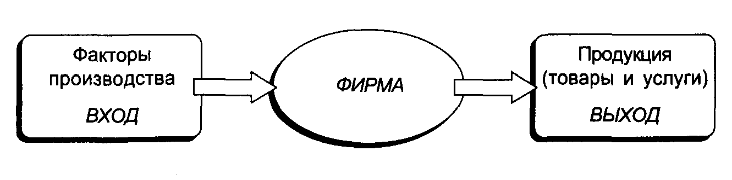
?? Что такое «фирма»?
Фирма – это коммерческая организация, которая используя факторы производства, производит товары и услуги и продаёт их с целью получения прибыли.

Slide 3
Фирма – юридическое лицо
Юридическим лицом признаётся организация, которая имеет обособленное имущество и отвечает по своим обязательством эти имуществом, может от своего имени приобретать и осуществлять имущественные и неимущественные права, нести обязанности, быть истцом и ответчиком в суде. Юридические лица должны иметь самостоятельный баланс или смету.

Slide 4
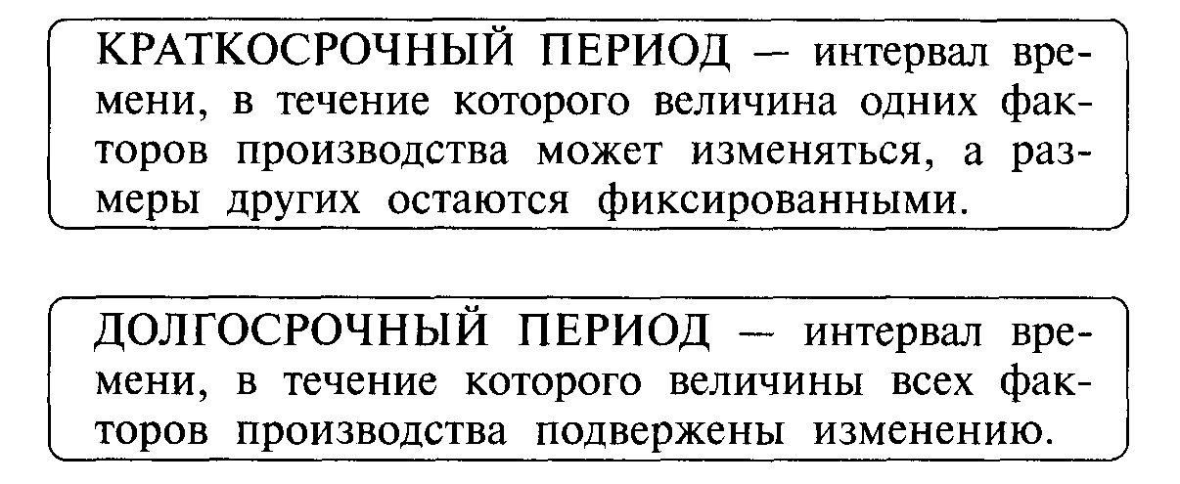
Краткосрочный и долгосрочный периоды

Slide 5
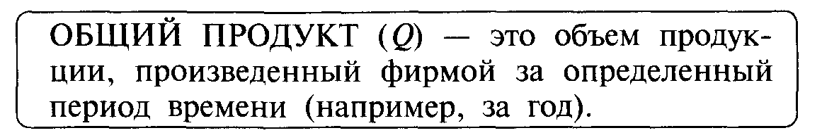
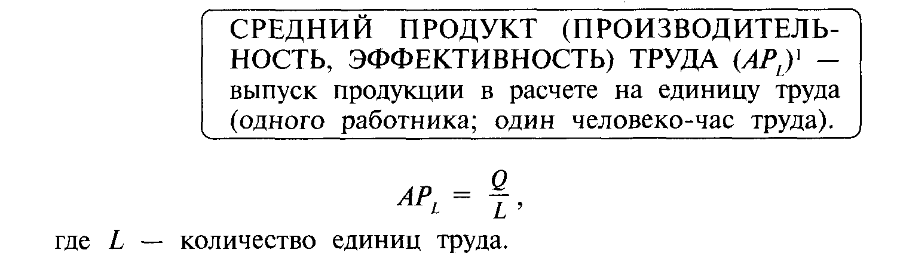
Общий и средний продукт

Slide 6
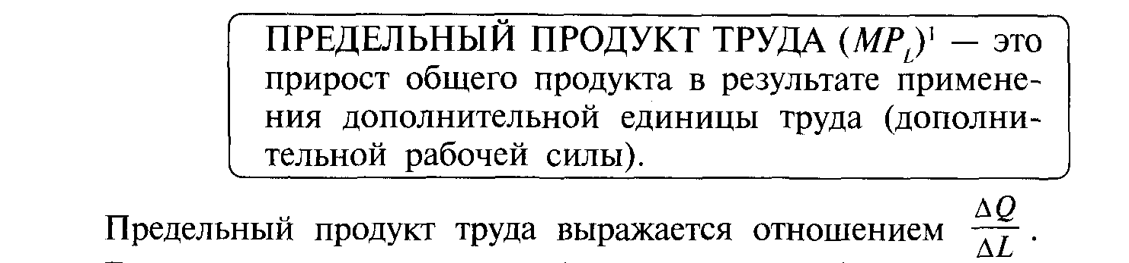
Предельный продукт труда (МPL)

Slide 7
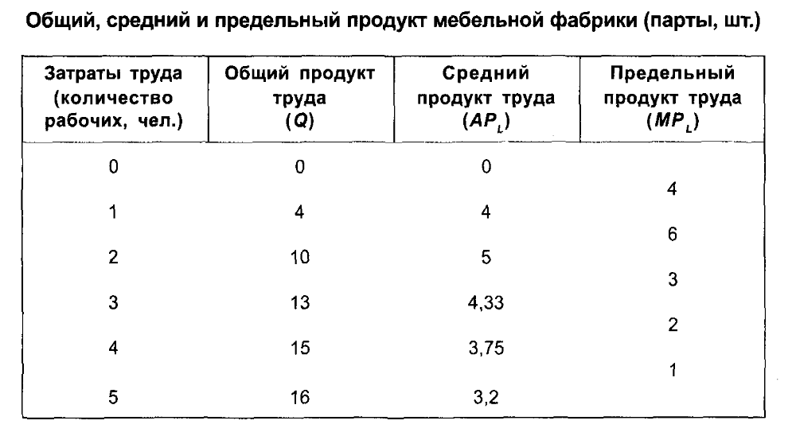
Задание классу: работа с таблицей 6 – 1.

Slide 8
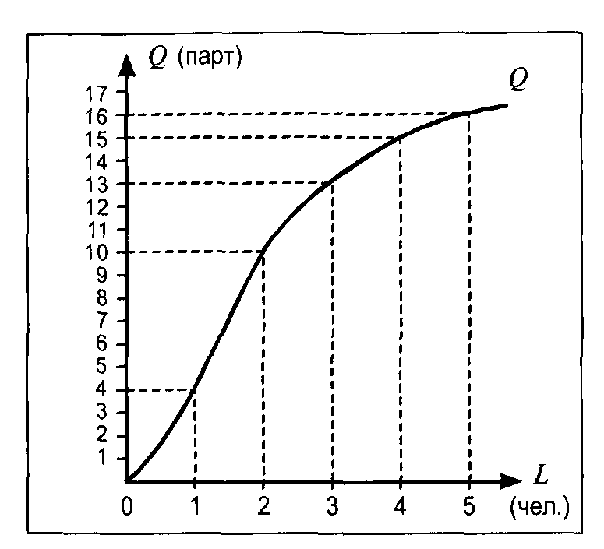
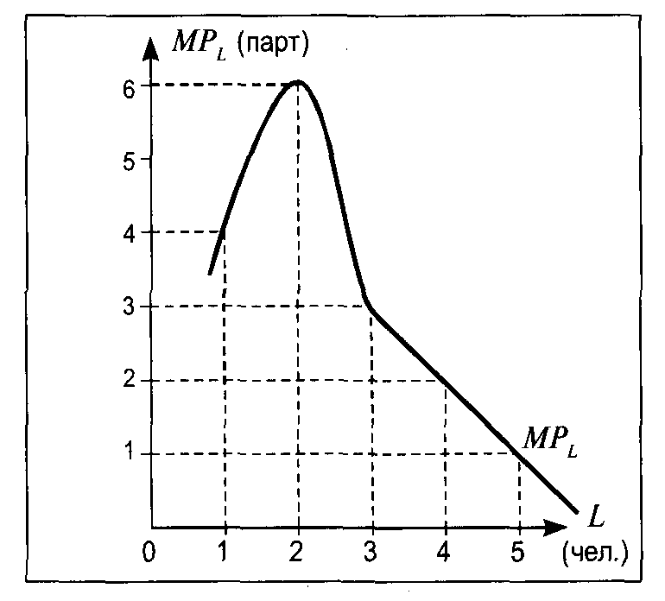
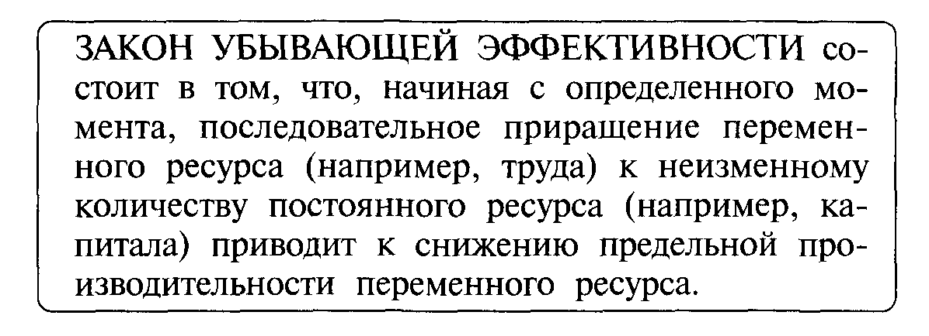
Общий и предельный продукт

Slide 9
Задание классу: выполните задания Практикума (тесты I – II с.87 – 88)

